Slide 1
Caracterización de las cicloestaciones del programa Ecobici
Una implementación del Algoritmo EM

Slide 2
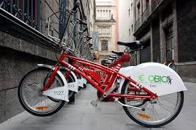
Antecedentes
ECOBICI, una alternativa de movilidad, que funciona como eficaz complemento a los sistemas de transporte y ayuda a resolver problemas de movilidad en el Distrito Federal que es una de las ciudades más grandes del mundo.
Actualmente existe poca información detallada sobre el programa Ecobici que permita conocer las características de las cicloestaciones y de los usuarios que la frecuentan, por este motivo se plantea el siguiente análisis de reconocimiento con el fin de obtener mayor conocimiento acerca de estos temas.

Slide 3
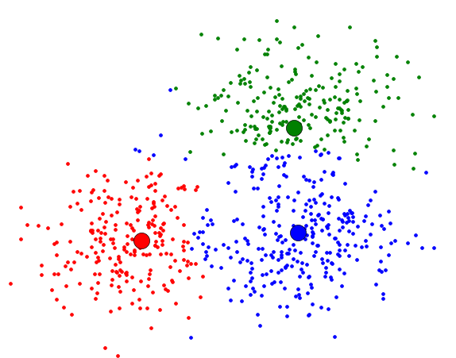
Objetivos
Utilizando un algoritmo EM determinar los tipos de cicloestaciones existentes en el Distrito Federal durante el 2012 que puedan ser clasificadas por sus características y las de los usuarios ecobici que las frecuentan dependiendo del horario del día en que se efectúen los traslados.
¿Cómo se observa el flujo de retiros y arribos de unidades en las cicloestaciones de la ciudad?
¿Se puede clasificar las cicloestaciones con base al flujo de usuarios que presentan?
¿Existen patrones en los tiempos y distancias de traslado entre cicloestaciones?
¿Cuál es el perfil de los usuarios ecobici según las cicloestaciones que frecuentan?

Slide 4
Datos
estación Número de estación (262 estaciones a diciembre del 2012)
sal_mor Frecuencia de salidas en el horario de 6:01 am a 12:00
lleg_mor Frecuencia de llegadas en el horario de 6:01 am a 12:00
sal_mid Frecuencia de salidas en el horario de 12:01 a 17:00
lleg_mid Frecuencia de llegadas en el horario de 12:01 a 17:00
sal_tar Frecuencia de salidas en el horario de 17:01 pm a 21:00 pm
lleg_tar Frecuencia de llegadas en el horario de 17:01 pm a 21:00 pm
sal_noc Frecuencia de salidas en el horario de 21:01 pm a 6:00 am
lleg_noc Frecuencia de llegadas en el horario de 21:01 pm a 6:00 am
distancia Distancia promedio entre cicloestaciones
dur_via Duración del viaje promedio
edades Edad promedio del usuario Ecobici
prop Proporción promedio de género de los usuarios ecobici

Slide 5
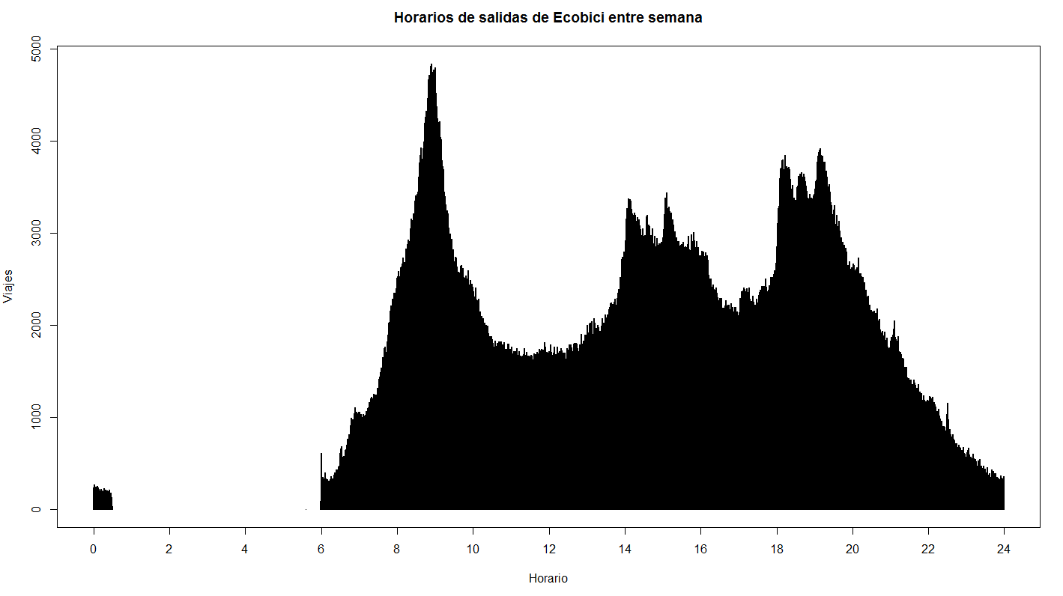
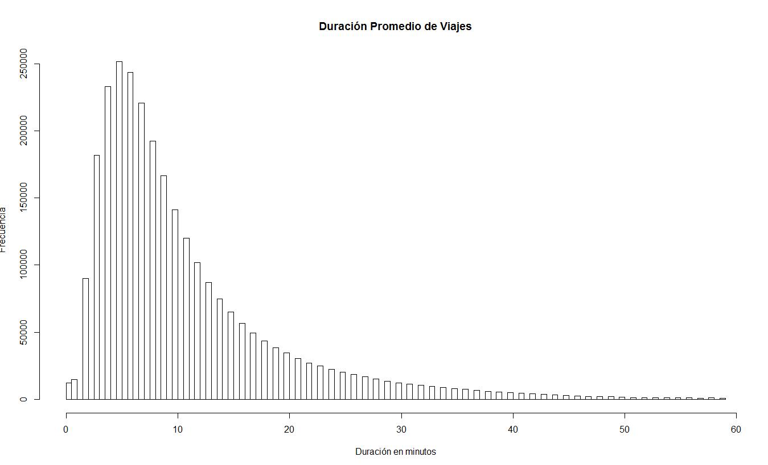
Análisis exploratorio

Slide 6
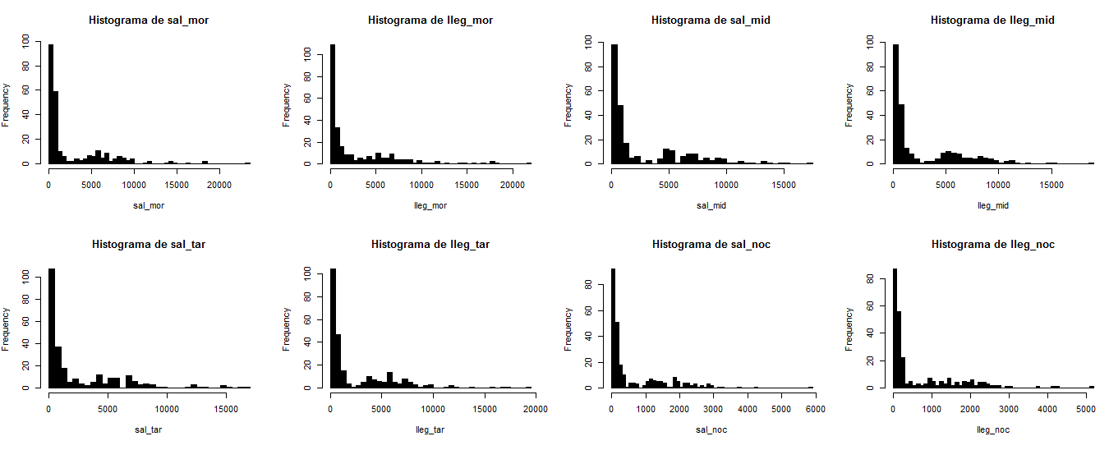
Creación de variables de análisis

Slide 7
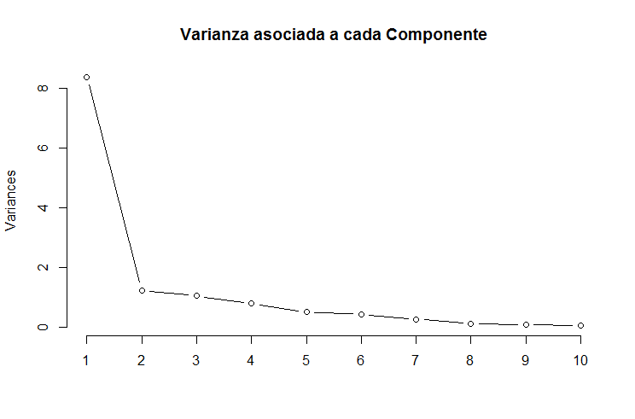
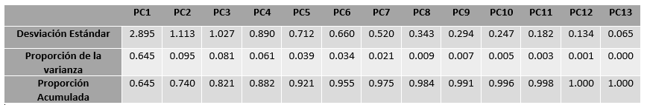
PCA

Slide 8
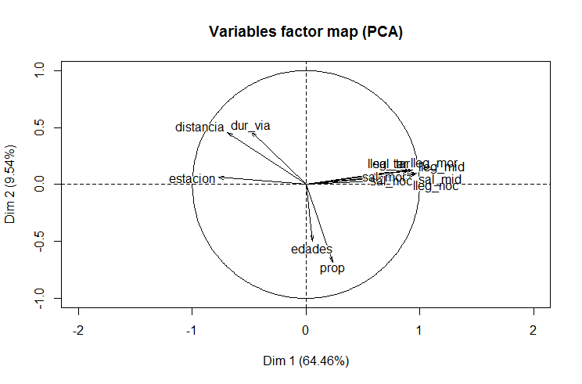
PCA

Slide 9
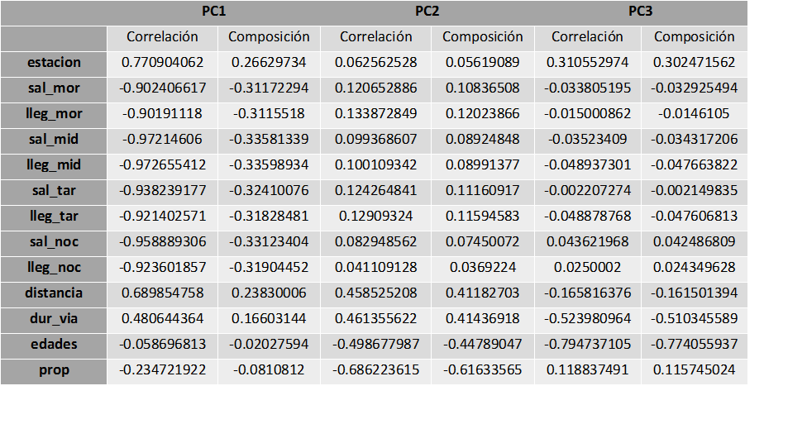
PCA

Slide 10
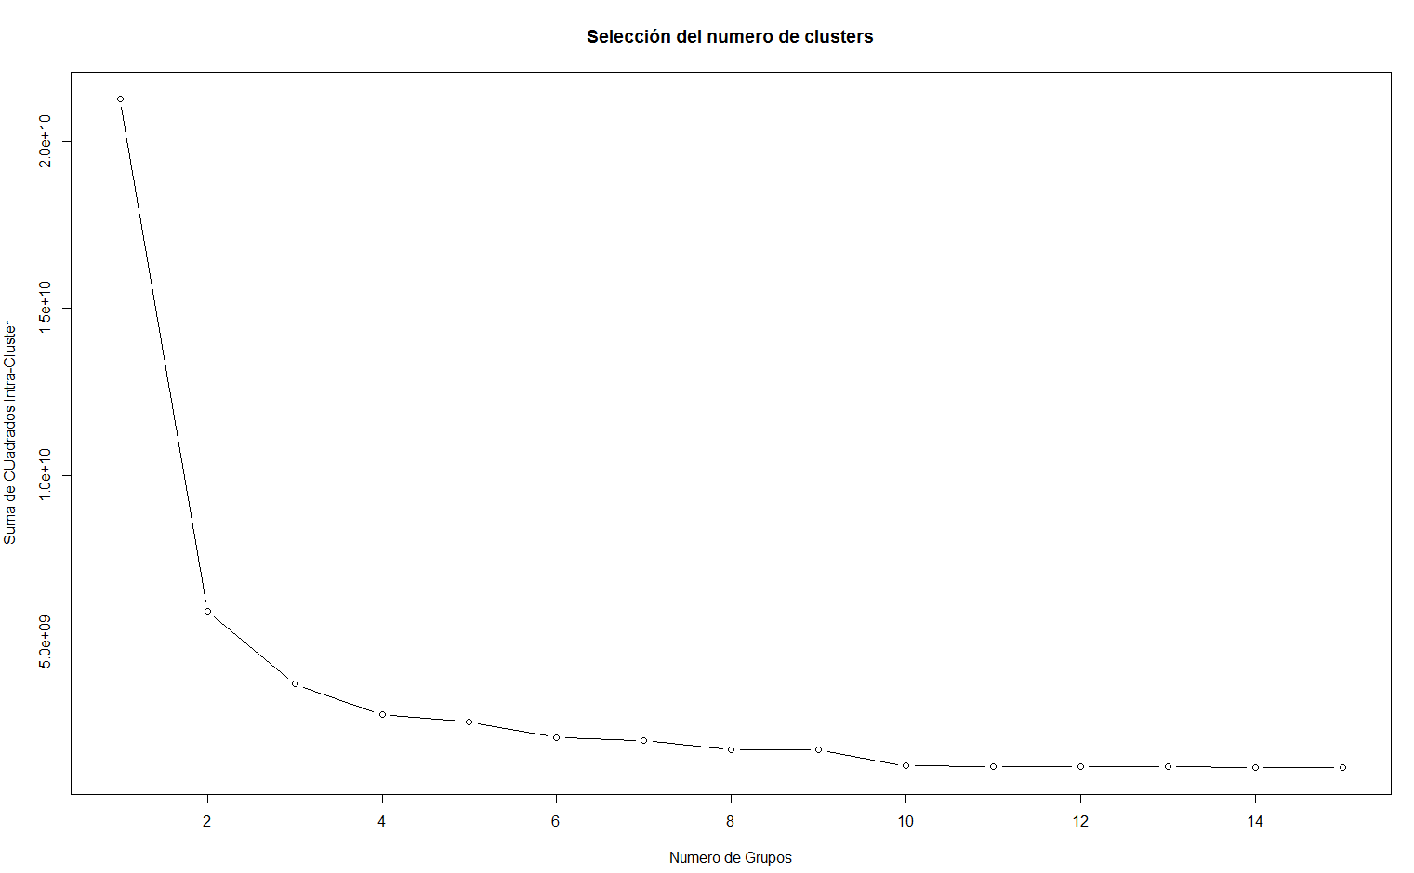
Determinación número de clusters
“Criterio del codo”

Slide 11
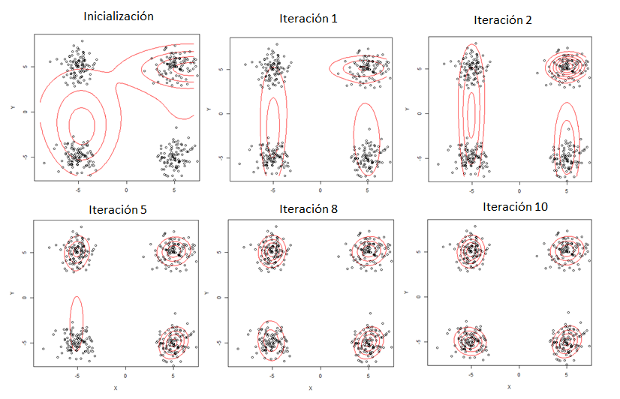
Algoritmo de Agrupación
Expectation Maximization (EM)
Aspectos a resolver:
Parámetros de inicialización
Valores infinitos de logverosimilitud
Matriz de covarianzas en cero

Slide 12
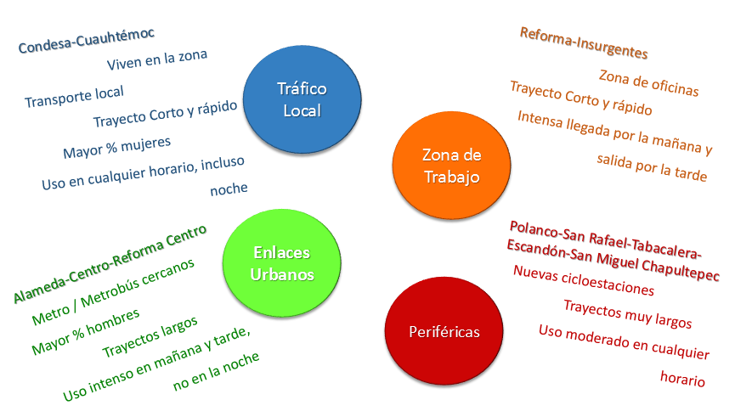

Slide 13
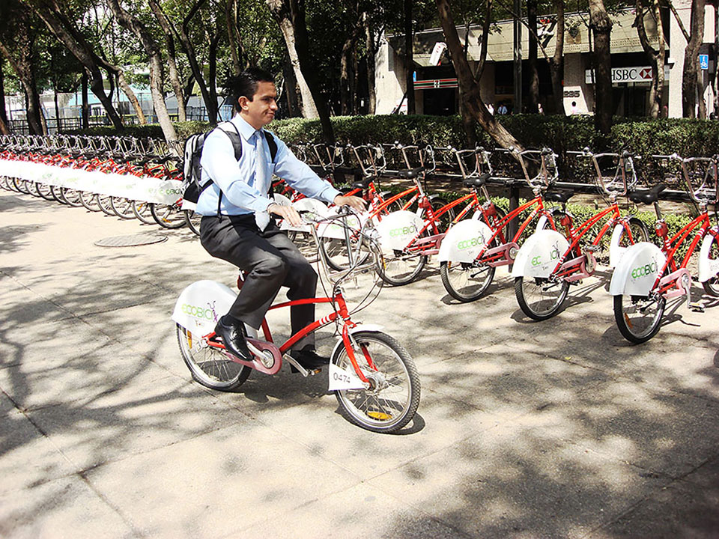
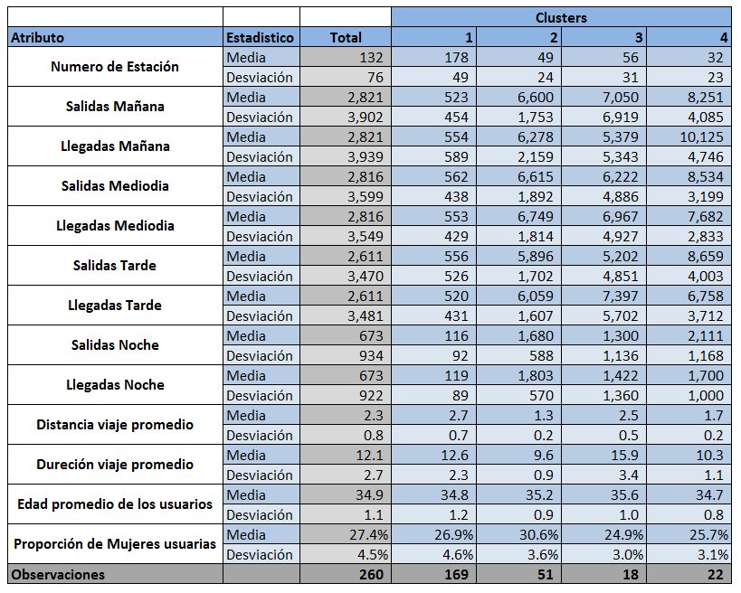
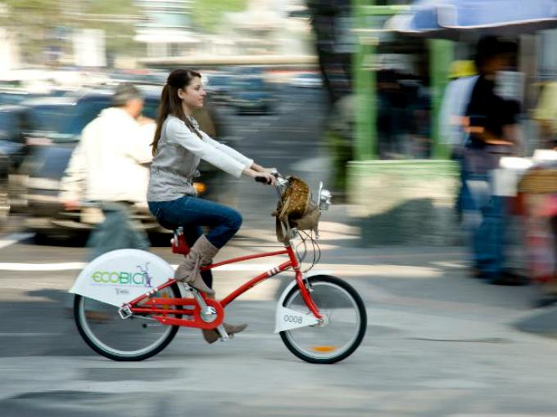
Caracterización de grupos

Slide 14
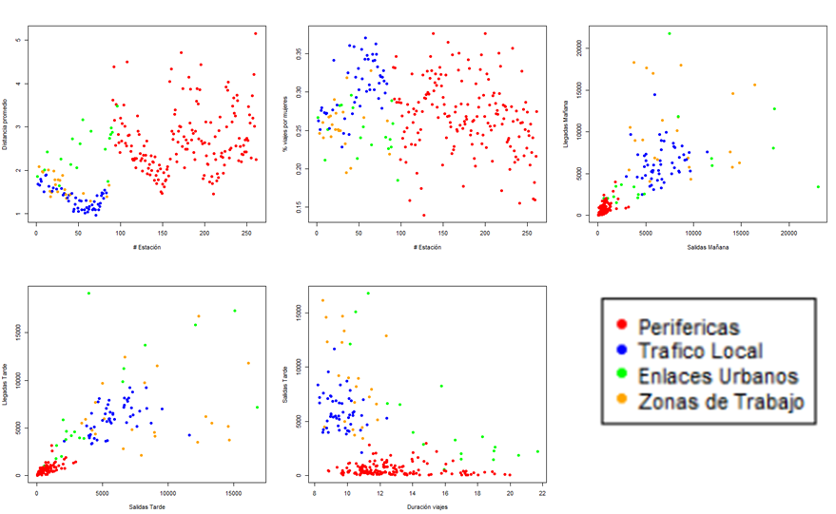

Slide 15
